Slide 1


V
V
V
V

Slide 2



Slide 3
소리가 보인다
Visible Voice
소리가 보인다
Visible Voice

Slide 4
아이디를 입력하세요
소리가 보인다
비밀 번호를 입력하세요
PW 재입력
파일 다운로드
소리가 보인다
변환 파일 생성 완료
재생 목록

Slide 5

V
V
Visible Voice

Slide 6
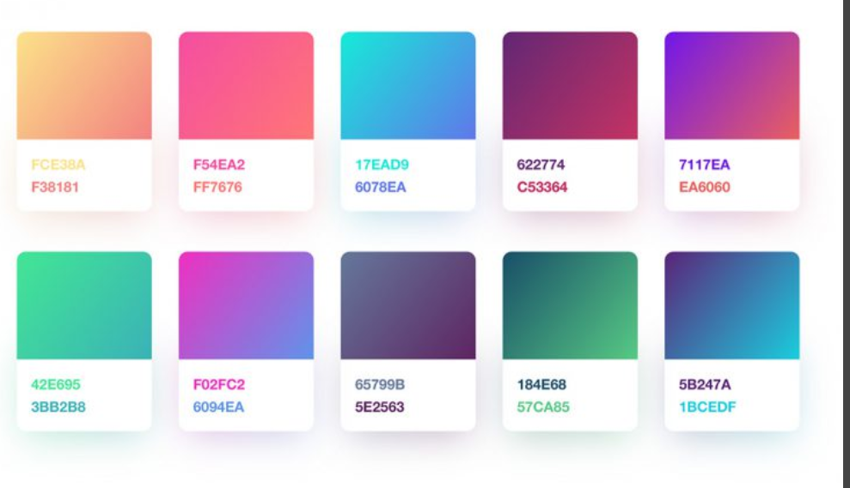

Slide 7




Slide 8
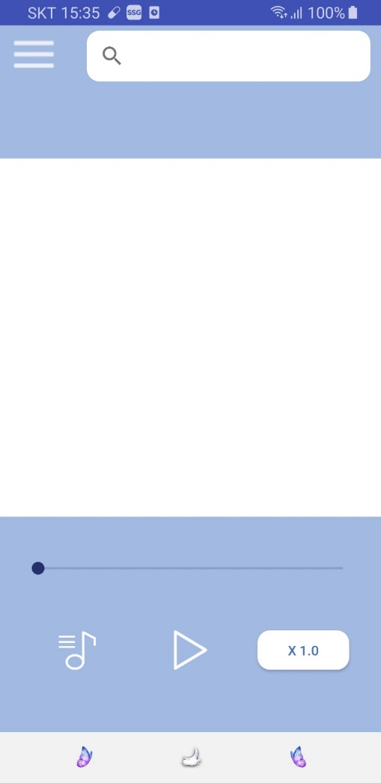
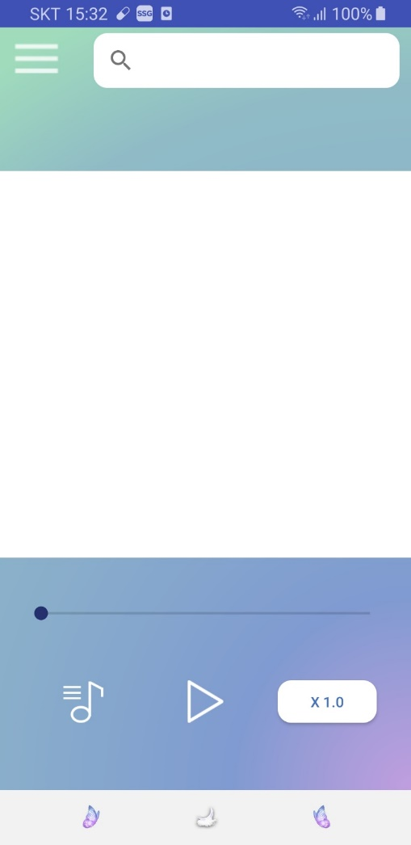
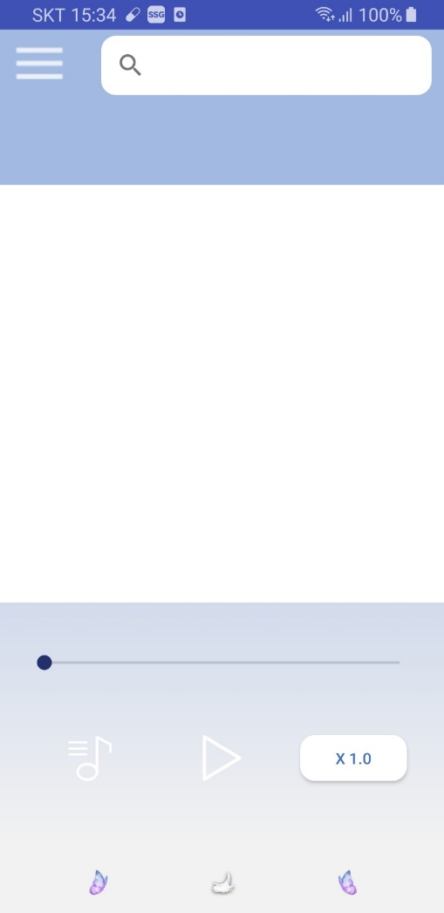
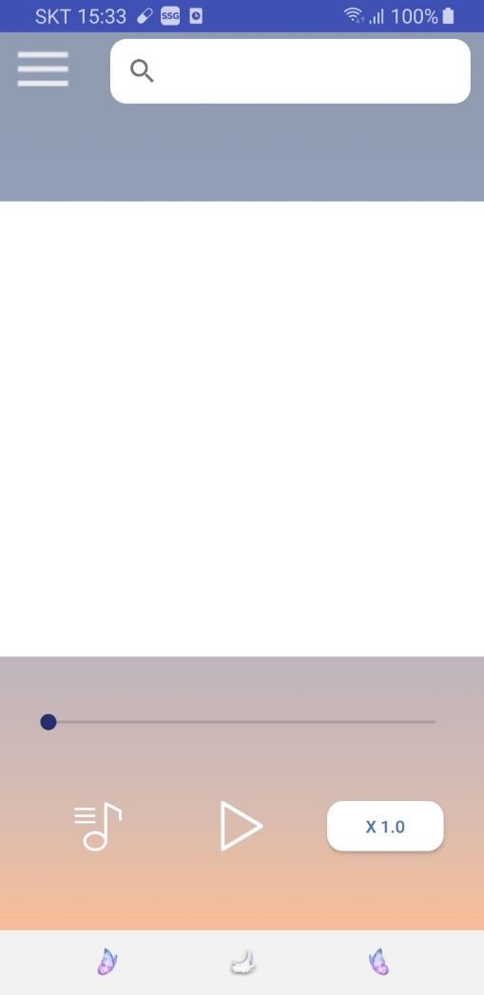


Slide 9


